Slide 1


Manual de ensamble Cheetah Leg.
Integrantes:
Valentina Cruz
Julián Medina
Camilo Olaya
Daniel Cantor
Miguel Segura
Proyecto Aplicado de Ingeniería 2023-II

Slide 2
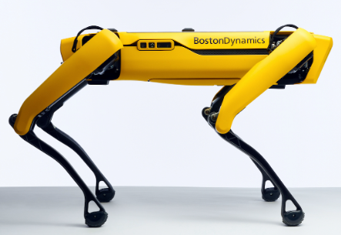
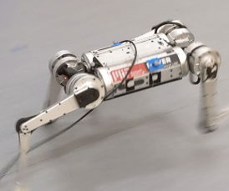
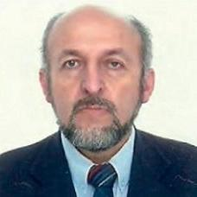
Cliente
Ricardo Emiro Ramirez Heredia
Coordinador del Grupo de Investigación en plataformas robóticas UN-Robot.
Referencias:
https://www.giantfreakinrobot.com/sci/robot-cheetah.html
https://futurism.com/the-byte/mits-robot-cheetah-run

Slide 3
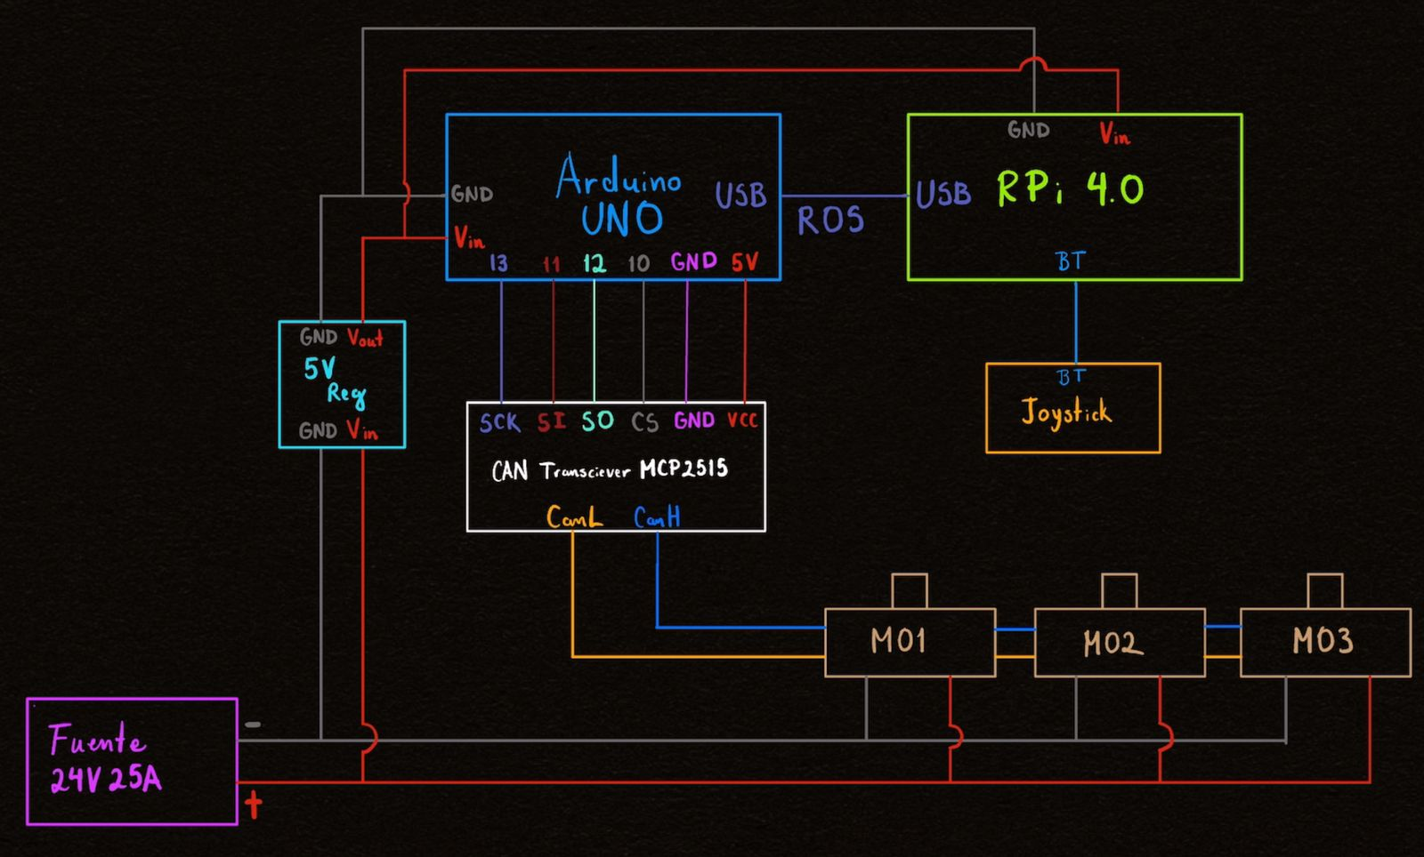

Slide 4


